Slide 1

Quelle heure est-il?

Slide 2

Il est __________heures.
Il est trois heures.

Slide 3
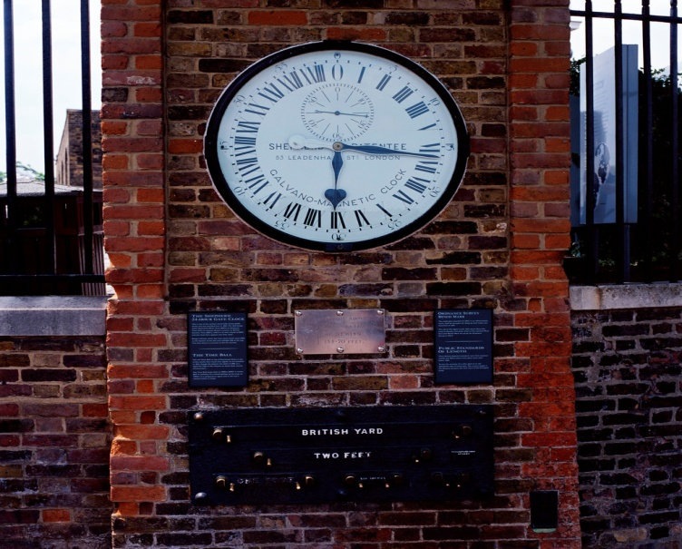
Il est _______ heures et quart.
Il est six heures et quart.

Slide 4
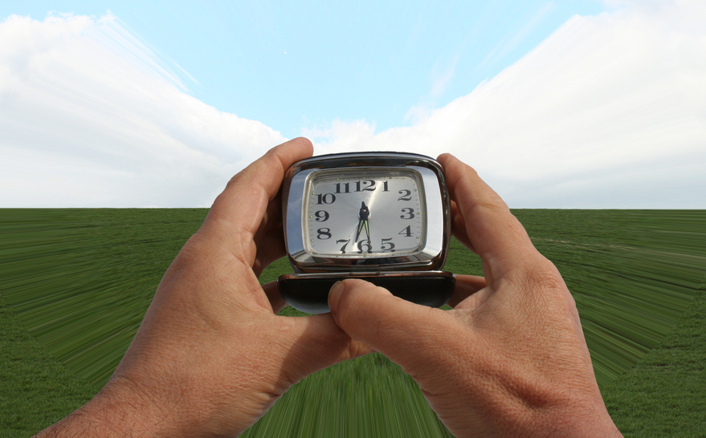
Il est ________ heures et demie.
Il est six heures et demie.

Slide 5

Il est midi.

Slide 6

Il est minuit.

Slide 7
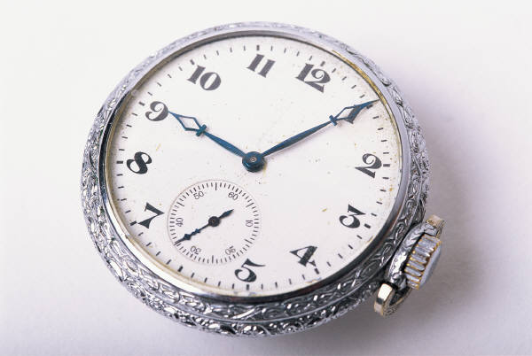
Il est neuf heures cinq.

Slide 8
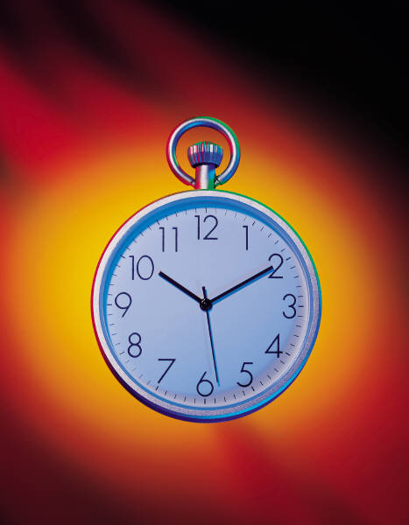
Il est dix heures dix.

Slide 9
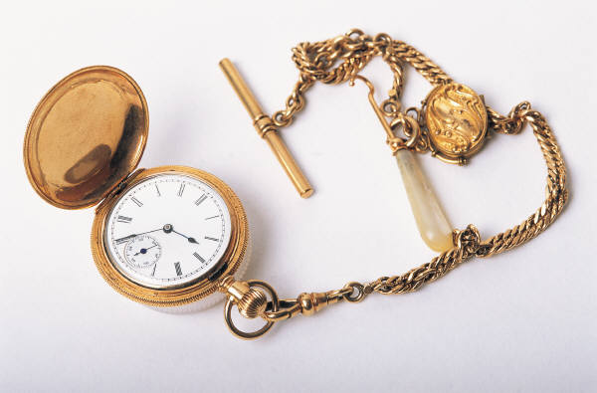
Il est cinq heures cinquante.

Slide 10
Il est six heures moins dix.

Slide 11
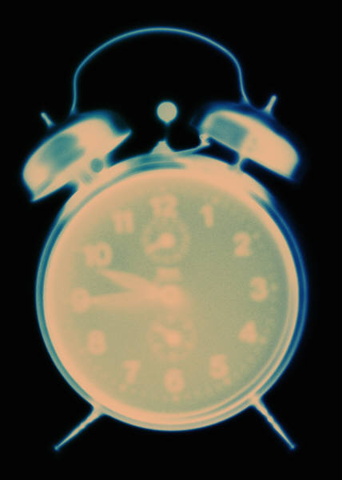
Il est _______ heures moins le quart.
Il est dix heures moins le quart.

Slide 12
Official time
Official time relates to afternoon and evening times.
To convert “official time” to American time (in the pm) subtract 12.

Slide 13

Il est seize heures.
4:00 pm

Slide 14
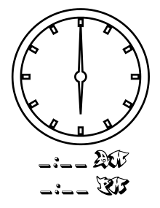
Il est dix-huit heures.
6:00 pm

Slide 15
Give the American time
15 h 00
22 h 00
13 h 00
19 h 00
20 h 00
3:00pm
10:00 pm
1:00 pm
7:00 pm
8:00 pm

